Slide 1
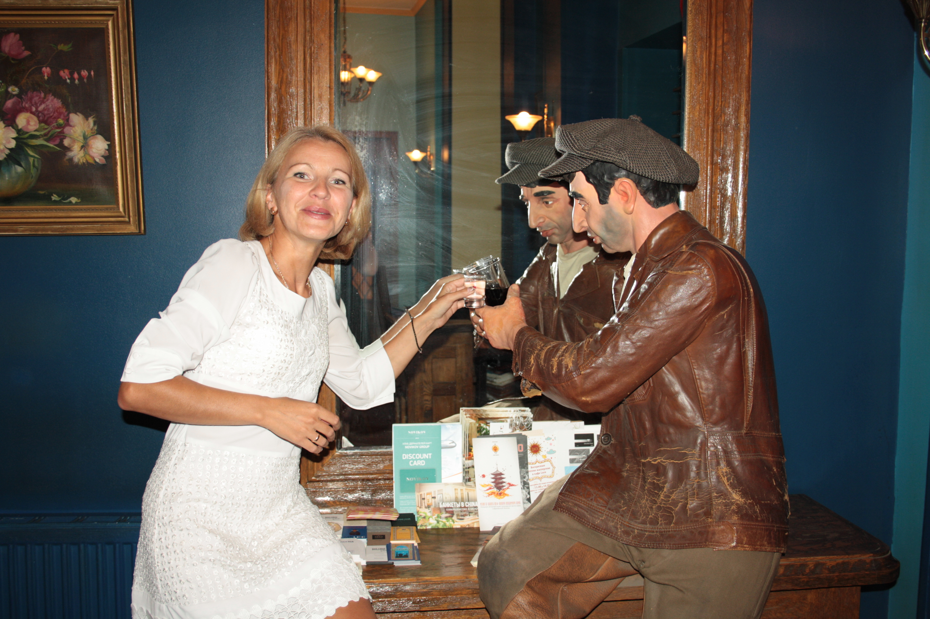


Slide 2
Пусть ответит Саша
Видео Boy
Что ответил малыш?
Верный ответ: в левом

Slide 3
Кто поёт?
Введите имя
Видео Who
Верный ответ: Ляпис

Slide 4
Собери слово по желанию Охотника
фото- Ox
Верный ответ : теплица

Slide 5
ГОАБМЕСФ ЗИВЛНДП РЖТУКЦХ

Slide 6

Введи первые буквы слов
Верный ответ : ВСЗ

